Slide 1
Chapter 1: Introduction

Slide 2
Where is Database?

Slide 3
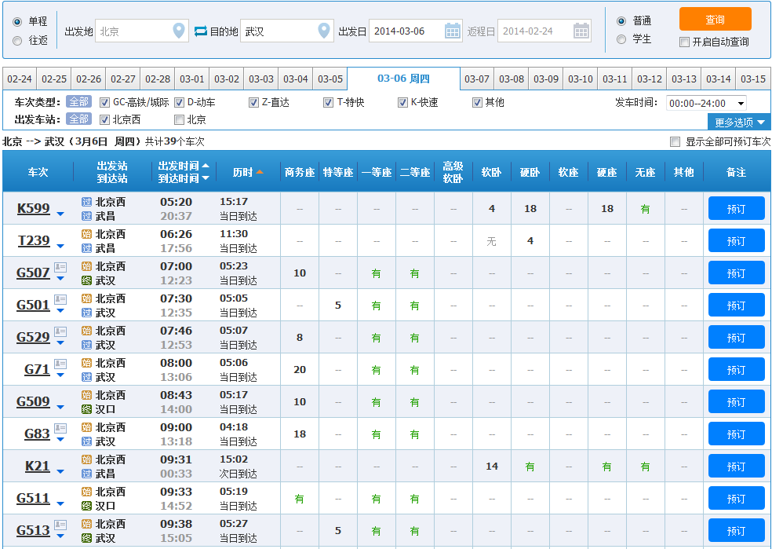
Where is Database?

Slide 4
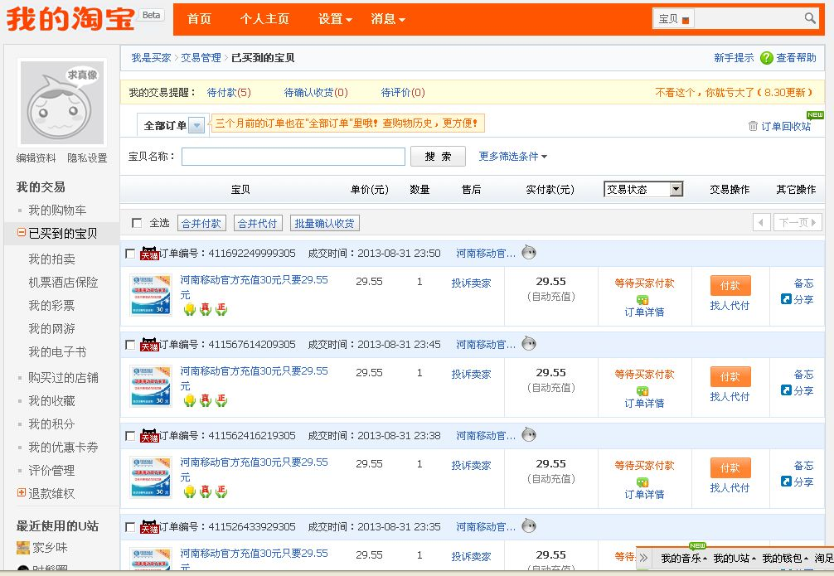
Where is Database?

Slide 5

Where is Database?

Slide 6
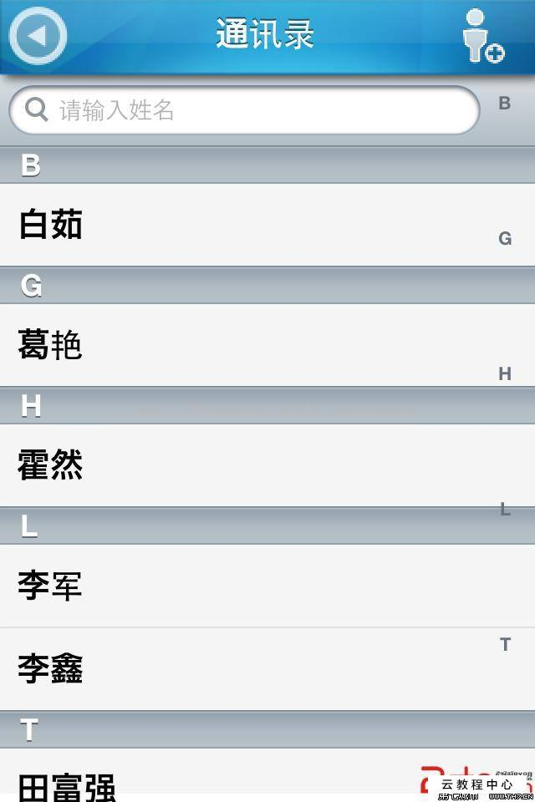
Where is Database?

Slide 7
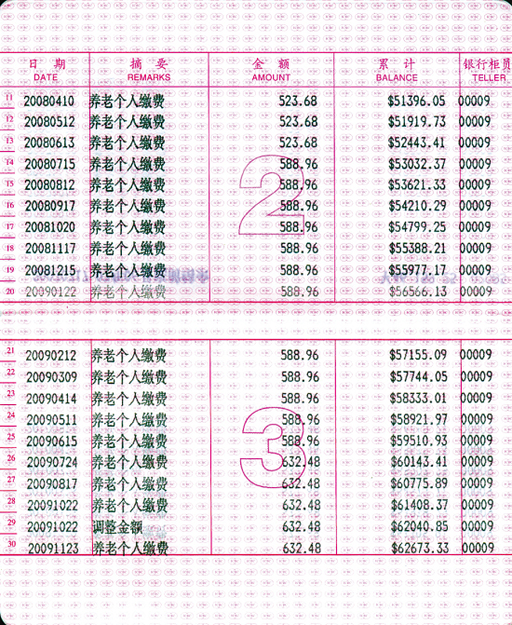
Where is Database?

Slide 8
琐言碎语

Slide 9
数据库系统的地位
数据库技术产生于六十年代末，是数据管理的最新技术，是计算机科学的重要分支
数据库系统与操作系统一样是计算机系统的基础软件，也称为系统软件、平台软件。它的出现极大地促进了计算机技术在各行各业的应用
数据库技术是信息系统的核心和基础，是信息化建设的基础设施
数据库的建设规模、数据库信息量的大小和使用频度已成为衡量一个国家信息化程度的重要标志

Slide 10
数据库在计算机系统中的位置
协同软件
办公软件
软件产品
应用软件平台
中间件
应用服务器
软件基础构架平台
基础软件平台
数据库系统
操作系统
硬件平台

Slide 11






数据库技术发展回顾
经历了三代演变
层次/网状系统、关系系统、新一代数据库系统家族
造就了四位图灵奖 (Turing award)得主
C.W.Bachman、E.F.Codd、James Gray、Michael Stonebraker
发展了一门计算机基础学科
以数据模型和DBMS核心技术为主，内容丰富、领域宽广
形成了一个巨大的软件产业
DBMS及其相关工具产品、应用解决方案
以上充分地说明了数据库是一个充满活力和创新精神的领域

Slide 12




四位图灵奖得主
Charles.Bachman
(查尔斯·巴赫曼)
Edgar Frank.Codd
(埃德加·科德)
Jim Gray
(詹姆斯·格雷)
Michael Stonebraker
(迈克尔.斯通布雷克)

Slide 13
Charles Bachman 网状数据库之父
1960年为通用电气制造了世界上 第一个网状数据库系统IDS
提出了网状数据库模型以及数据定义（DDL） 和数据操纵语言（DML）规范说明，于1971年 推出了第一个正式数据库标准的制定：DBTG
1973年，ACM授予Bachman图灵奖，表彰他在数据库领域，尤其是网状数据库管理系统方面的杰出贡献。
巴赫曼被理所当然地公认为“网状数据库之父”或“DBTG之父”，在数据库技术的产生、发展与推广应用等各方面都发挥了巨大的作用。

Slide 14

Edgar Frank Codd ：关系数据库之父/美国工程院院士
原是英国人，二战时应征入伍，在皇家空军服役， 任机长，参与了许多惊心动魄的空战。
英国牛津大学数学专业理学士及硕士学位，毕业后 到IBM公司工作从事操作系统和自动机理论研究
年近40重返密歇根大学进修计算机与通信专业，1963年获得硕士学位，1965年又获得博士学位。
60年代后期开始数据库研究, 1970年提出关系模型概念，奠定了关系模型的理论基础。
1974年ACM牵头组织了一次研讨会，会上开展了一场分别以Codd和Bachman为首的支持和反对关系数据库两派之间的辩论。这次著名的辩论推动了关系数据库的发展，使其最终成为现代数据库产品的主流。
1981年因在关系型数据库方面的贡献获图灵奖，1984年从IBM公司退休

Slide 15
James Gray：数据库技术和事务处理专家
1944年生，美国加州大学伯克利分校计算机 科学系博士。
先后在贝尔实验室、IBM、Tandem、DEC等 公司工作，研究方向转向数据库领域。
由于他在数据库和事务处理研究方面的元创性贡献以及在将研究原型转化为商业产品的系统实现方面的技术领袖地位，1998年获奖(时任微软研究员)
2007年1月28日从旧金山港出发，驾驶一艘长40英尺的游艇，前往法拉伦岛(Farallon)途中神秘失踪，至今是一个迷。

Slide 16
Michael Stonebraker:跨越学术界和产业界的数据库科学家
1965年，22岁的迈克尔.斯通布雷克从普林斯顿大学 的电气工程系系毕业，获得学士学位。
1970年代前期，Michael Stonebraker就开发了最早 的两个关系数据库之一Ingres（另一个是IBM System R），Ingres的基础上后来发展出Sybase 和SQL Server两大主流数据库。
1980年代他又开发了POSTGRES项目，而后多个商业公司和开源的产品都是基于PostgreSQL开发的。
…….
他已斩获美国工程院院士、IEEE软件系统奖、冯诺依曼奖和第一届SIGMOD Edgar F. Codd创新奖等多个重量级荣誉。
2014年，ACM官方宣布，Michael Stonebraker因“对现代数据库系统底层的概念与实践所做出的基础性贡献”而获得2014年图灵奖。

Slide 17
History of Database

Slide 18
数据库发展阶段
人工管理阶段（50年代中期以前）
计算机主要用于科学计算、外存为顺序存取设备、没有操作系统，没有数据管理软件
文件系统阶段（50年代后期---60年代中期）
计算机不但用于科学计算，还用于管理、外存有了磁盘、磁鼓等直接存取设备、有了专门管理数据的软件，一般称为文件系统
数据库系统阶段（60年代后期开始）
计算机管理的数据量大，关系复杂，共享性要求强（多种应用、不同语言共享数据）
外存有了大容量磁盘，光盘
软件价格上升，硬件价格下降，编制和维护软件及应用程序成本相对增加，其中维护的成本更高，力求降低

Slide 19
人工管理阶段
特点
用户完全负责数据管理工作
数据的组织、存储结构、存取方法、输入输出等
数据完全面向特定的应用程序
每个用户使用自己的数据，数据不保存，用完就撤走
数据与程序没有独立性
程序中存取数据的子程序随着存储结构的改变而改变
数据1
程序1
访问
数据2
访问
程序2
数据n
访问
程序n

Slide 20
文件系统阶段
特点
系统提供一定的数据管理功能
存取方法（索引文件、链接文件、直接存取文件、倒排文件等）
支持对文件的基本操作（增、删、改、查等），用户程序不必考虑物理细节
数据的存取基本上以记录为单位
数据仍是面向应用的
一个数据文件对应一个或几个用户程序
数据与程序有一定的独立性
文件的逻辑结构与存储结构由系统进行转换，数据在存储上的改变不一定反映在程序上
数据1
程序1
数据2
程序2
存取方式
数据n
程序n

Slide 21
数据库系统阶段
数据库观点
数据不是依赖于处理过程的附属品，而是现实世界中独立存在的对象
程序2
程序1
程序n
统一存取
数据1
数据2
数据n

Slide 22
文件系统VS数据库系统
文件系统缺点：
数据与程序的独立性差
数据的共享性差，冗余度大
数据的不一致性
数据查询困难
记录之间无联系
应用自己编程实现
对每个查询都重新编码
数据完整性难于维护
劳资科
学号
姓名
系别
补贴
房产科
学号
姓名
性别
系别
住址
学籍科
学号
姓名
系别
学分
学位
人事科
学号
姓名
性别
系别
年龄
学位
出身

Slide 23
文件系统VS数据库系统
人事科
劳资科
系别
年龄
补贴
学位
学号
姓名
住址
学分
学籍科
性别
出身
房产科

Slide 24
文件系统VS数据库系统
相对文件系统，数据库具有以下优点：
面向全组织的复杂的数据结构
支持全企业的所有应用而不是某一个应用
数据反映了客观事物间的本质联系，而不是着眼于面向某个应用，是有结构的数据。这是数据库系统的主要特征之一，与文件系统的根本差别
数据的冗余度小，易扩充
具有较高的数据和程序的独立性
把数据库的定义和描述从应用程序中分离出去
数据描述是分级的（全局逻辑、局部逻辑、存储）
数据的存取由系统管理，用户不必考虑存取路径等细节，从而简化了应用程序
统一的数据控制功能，数据共享程度高：安全性控制、完整性控制、并发控制、恢复控制

Slide 25
Example
供应商
S(SNO, SNAME, STATUS, CITY)
P(PNO, PNAME, COLOR, WEIGHT, CITY)
J(JNO, JNAME,CITY)
SPJ(SNO, PNO, JNO, QTY)
S表示供应商，各属性依次为供应商号，供应商名，供应商状态值，供应商所在城市；
P表示零件，各属性依次为零件号，零件名，零件颜色，零件重量，零件存放的城市；
J表示工程，各属性依次为工程号，工程名，工程所在城市；
SPJ表示供货关系，各属性依次为供应商号，零件号，工程号，供货数量。
供应
项目
零件

Slide 26
Example
查询
“供应红色零件给北京的工程的供应商姓名”
维护
“不允许供应不存在的零件”

Slide 27
Example——File System
分别组织几个文件，存储各类对象的记录
CreateFile(S, P, J, SPJ)
查询：供应红色零件给北京的工程的供应商姓名
ScanFile(J)
找到北京的工程的号码
ScanFile(P)
找到红色零件的号码
ScanFile(SPJ）
找到对应以上两号码的SNO
ScanFile(S)
找到对应以上SNO的供应商姓名

Slide 28
Example——File System
维护：不允许供应不存在的零件
如果InsertFile(SPJ)
ScanFile(P)
判断欲插入的零件号是否在P中
如果DeleteFile(P)
ScanFile(SPJ)
判断欲删除的零件号是否在SPJ中

Slide 29
Example——Database
数据统一按表结构存放，设为S，P，J，SPJ
查询：只需提查询要求，由系统完成查询过程
SELECT SNAME
FROM S, P, J, SPJ
WHERE SPJ.SNO = S.SNO
AND SPJ.PNO = P.PNO
AND SPJ.JNO = J.JNO
AND J.CITY = “BEIJING”
AND P.COLOR = “RED”
维护：应用提出完整性约束，系统自动检查
CREATE TABLE SPJ(……,
FOREIGN KEY (PNO) REFERENCES P(PNO), ……)

Slide 30
Database vs. File System
应用软件
应用逻辑
数据管理
应用逻辑
系统软件
数据管理
文件系统
文件系统

Slide 31
Four Basic Concepts

Slide 32
四个基本概念
数据(Data)
数据库(Database)
数据库管理系统(DBMS)
数据库系统(DBS)

Slide 33
一、数据
数据(Data)是数据库中存储的基本对象
数据的定义
描述事物的符号记录
组成数据的符号种类
数字、字符串、日期、逻辑值、文本、图形、图象、声音
数据的特点
数据与其语义是不可分的

Slide 34
数据举例
学生档案中的学生记录
（李明，男，1985，江苏，计算机系，2003）
数据的形式不能完全表达其内容
数据的解释
语义：学生姓名、性别、出生年月、籍贯、所在系别、入学时间
解释：李明是个大学生，1985年出生，江苏人，2003年考入计算机系
请给出另一个解释和语义

Slide 35
二、数据库（举例）
学号 | 姓名 | 分数 | 性别 | 省份 | 来源中学 | 政治面貌 | 出生年月 | 专业
200530551386 | 张三 | 678 | 男 | 广东省 | 兴宁一中 | 共青团员 | 1986-12-24 | 软件工程(嵌入式技术)
200530551160 | 李四 | 671 | 女 | 广东省 | 中山市第一中学 | 共青团员 | 1986-7-14 | 软件工程(嵌入式技术)
200530551192 | 王五 | 671 | 男 | 广东省 | 珠海市第二中学 | 共青团员 | 1986-12-8 | 软件工程(嵌入式技术)
200530551205 | 黄麻子 | 684 | 男 | 广东省 | 深圳市红岭中学 | 共青团员 | 1986-5-13 | 软件工程(嵌入式技术)
200530552117 | 夏小明 | 638 | 男 | 广东省 | 中山纪念中学 | 共青团员 | 1987-12-15 | 软件工程(嵌入式技术)
200530552171 | 力玮 | 672 | 男 | 广东省 | 深圳市高级中学 | 共青团员 | 1987-5-17 | 软件工程(嵌入式技术)
200530551241 | 孔大力 | 671 | 男 | 广东省 | 东莞市高级中学 | 共青团员 | 1986-10-12 | 软件工程(嵌入式技术)
200530551449 | 林红 | 676 | 男 | 广东省 | 汕头金山中学 | 共青团员 | 1985-10-15 | 软件工程(嵌入式技术)
学生信息数据库

Slide 36
二、数据库(续)
人们收集并抽取出一个应用所需要的大量数据之后，应将其保存起来以供进一步加工处理，进一步抽取有用信息
数据库的定义
数据库(Database,简称DB)是长期储存在计算机内、有组织的、可共享的大量数据集合

Slide 37
二、数据库(续)
数据库的特征
数据按一定的数据模型组织、描述和储存
可为各种用户共享
冗余度较小
数据独立性较高
易扩展

Slide 38
三、数据库管理系统
什么是DBMS
数据库管理系统（Database Management System，简称DBMS）：位于用户与操作系统之间的一层数据管理软件。
DBMS的用途
科学地组织和存储数据、高效地获取和维护数据

Slide 39
DBMS的主要功能
数据定义功能
提供数据定义语言(DDL)
定义数据库中的数据对象
数据操纵功能
提供数据操纵语言(DML)
操纵数据实现对数据库的基本操作
(查询、插入、删除和修改)

Slide 40
DBMS的主要功能
数据库的运行管理
保证数据的安全性、完整性、
多用户对数据的并发使用
发生故障后的系统恢复
数据库的建立和维护功能(实用程序)
数据库数据批量装载
数据库转储
介质故障恢复
数据库的重组织
性能监视等

Slide 41
四、数据库系统
什么是数据库系统
数据库系统（Database System，简称DBS）：
指在计算机系统中引入数据库后的系统构成
在不引起混淆的情况下常常把数据库系统简称
为数据库
数据库系统的构成
数据库
数据库管理系统（及其开发工具）
应用系统
数据库管理员

Slide 42
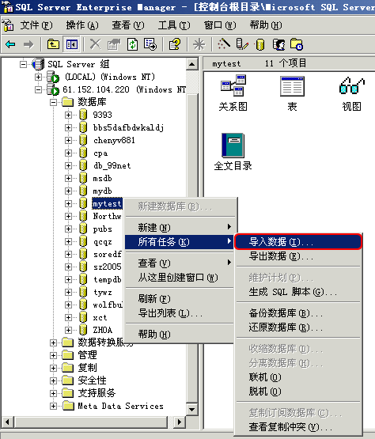

Slide 43
View of Data

Slide 44
Data Abstraction
现实世界
用户
概念化
信息世界
形式化
计算机世界
计算机

Slide 45
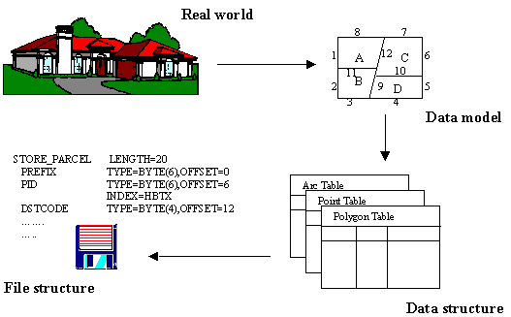
Data Abstraction

Slide 46
Levels of Abstraction
View level: application programs hide details of data types. Views can also hide information (such as an employee’s salary) for security purposes.
Logical level: describes data stored in database, and the relationships among the data.
type instructor = record
ID : string; name : string; dept_name : string; salary : integer;
end;
Physical level: describes how a record (e.g., customer) is stored.

Slide 47
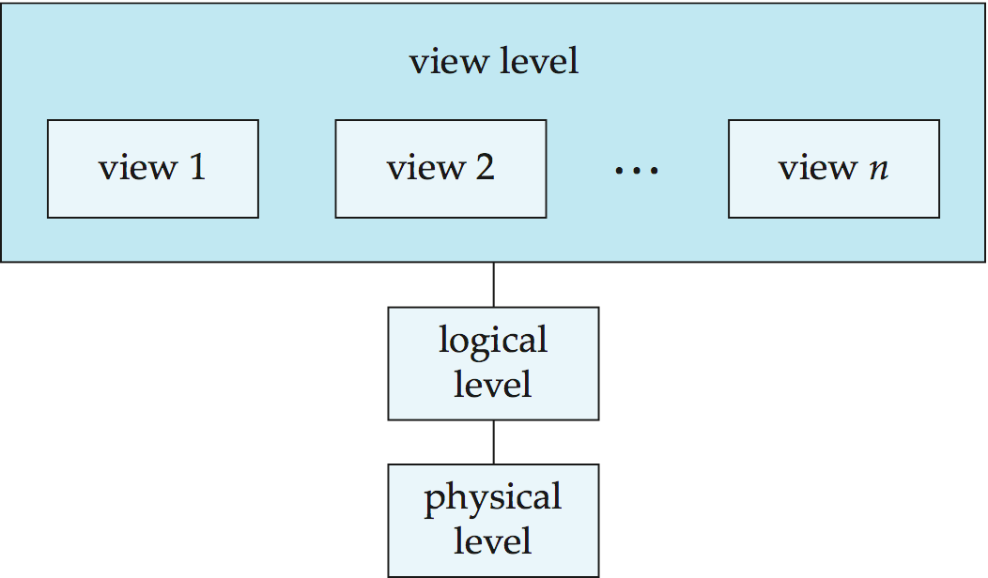
View of Data
An architecture for a database system

Slide 48
Instances and Schemas
Similar to types and variables in programming languages
Schema – the logical structure of the database
Example: customer(customer_id, customer_name, customer_street,customer_city)
Physical schema: database design at the physical level
Logical schema: database design at the logical level

Slide 49

Instances and Schemas
Instance – the actual content of the database at a particular point in time
Example:
Physical Data Independence – the ability to modify the physical schema without changing the logical schema
Applications depend on the logical schema
In general, the interfaces between the various levels and components should be well defined so that changes in some parts do not seriously influence others.

Slide 50
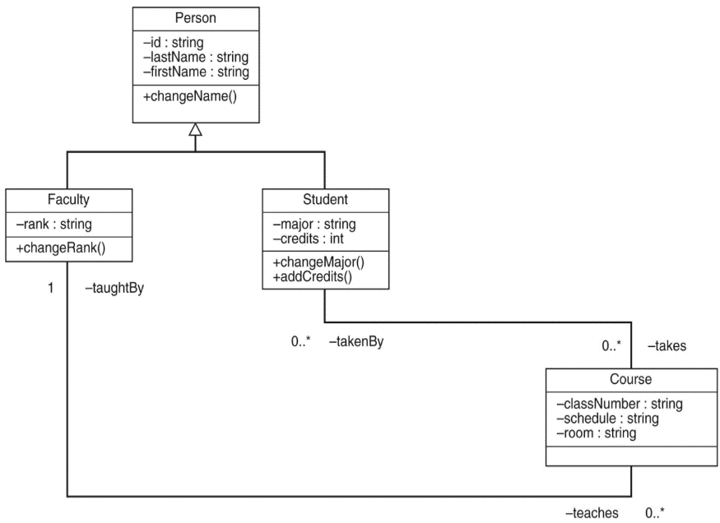
Data Models
A collection of tools for describing
Data
Data relationships
Data semantics
Data constraints
Entity-Relationship data model (mainly for database design)
Relational model
Object-based data models (Object-oriented and Object-relational)
Semistructured data model (XML)
Other older models:
Network model
Hierarchical model
Notes:
50

Slide 51
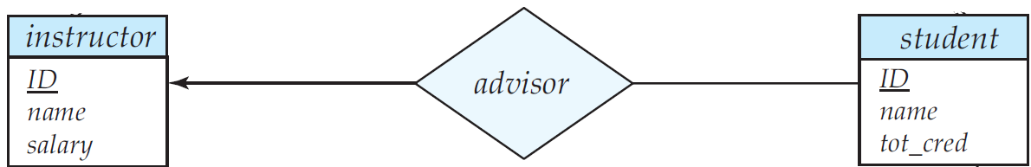
The Entity-Relationship Model
Models an enterprise as a collection of entities and relationships
Entity: a “thing” or “object” in the enterprise that is distinguishable from other objects
Described by a set of attributes
Relationship: an association among several entities
Represented diagrammatically by an entity-relationship diagram:

Slide 52
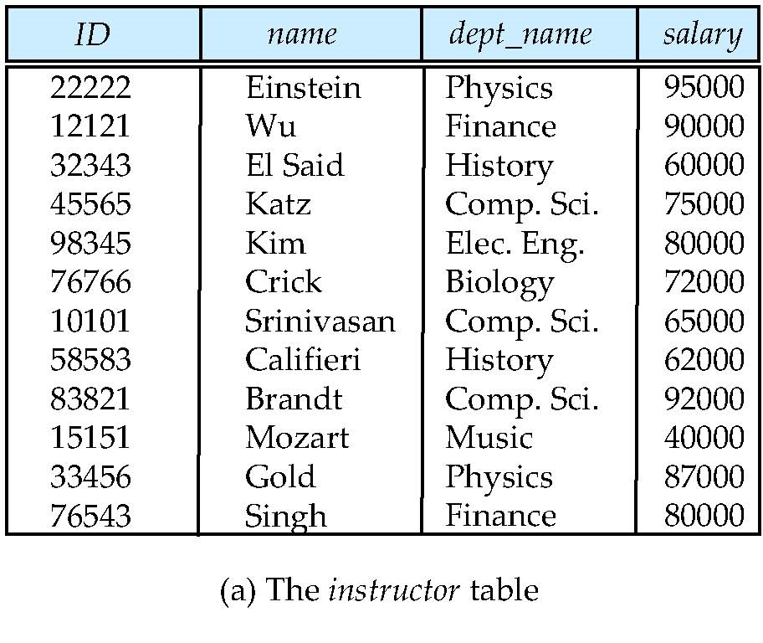
Relational Model
Relational model (Chapter 2)
Example of tabular data in the relational model
Columns
Rows
Notes:
52

Slide 53
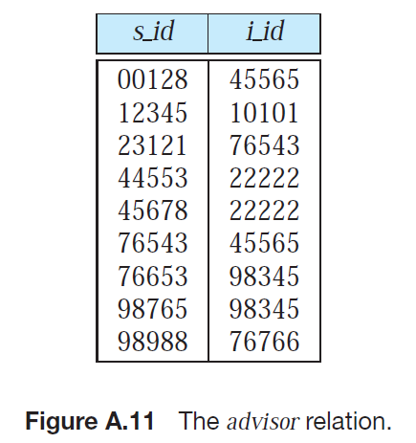
A Sample Relational Database

Slide 54
Database Languages

Slide 55
Data Definition Language (DDL)
Specification notation for defining the database schema
Example: create table instructor ( ID char(5), name varchar(20), dept_name varchar(20), salary numeric(8,2))
DDL compiler generates a set of table templates stored in a data dictionary
Data dictionary contains metadata (i.e., data about data)
Database schema
Integrity constraints
Primary key (ID uniquely identifies instructors)
Referential integrity (references constraint in SQL)
e.g. dept_name value in any instructor tuple must appear in department relation
Authorization

Slide 56
Data Manipulation Language (DML)
Language for accessing and manipulating the data organized by the appropriate data model
DML also known as query language
Two classes of languages
Procedural – user specifies what data is required and how to get those data
Declarative (nonprocedural) – user specifies what data is required without specifying how to get those data
SQL is the most widely used query language

Slide 57
SQL
SQL: widely used non-procedural language
Example: Find the name of the instructor with ID 22222
Example: Find the ID and building of instructors in the Physics dept.
Application programs generally access databases through one of
Language extensions to allow embedded SQL
Application program interface (e.g., ODBC/JDBC) which allow SQL queries to be sent to a database
select name from instructor where instructor.ID = ‘22222’
select instructor.ID, department.building from instructor, department where instructor.dept_name = department.dept_name and department.dept_name = ‘Physics’
Notes:
57

Slide 58
Database Design

Slide 59
Database Design
The process of designing the general structure of the database:
Logical Design – Deciding on the database schema. Database design requires that we find a “good” collection of relation schemas.
Business decision – What attributes should we record in the database?
Computer Science decision – What relation schemas should we have and how should the attributes be distributed among the various relation schemas?
Physical Design – Deciding on the physical layout of the database

Slide 60
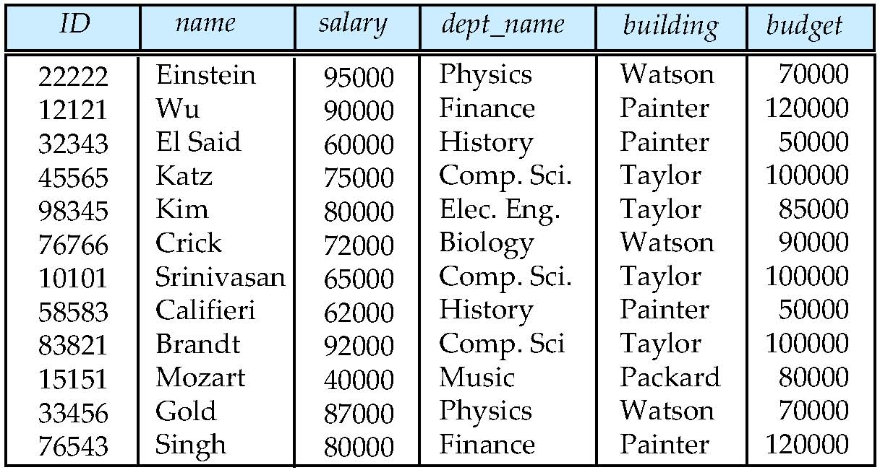
Database Design?
Is there any problem with this design?
Notes:
60

Slide 61
Design Approaches
Normalization Theory (Chapter 8)
Formalize what designs are bad, and test for them
Entity Relationship Model (Chapter 7)
Models an enterprise as a collection of entities and relationships
Entity: a “thing” or “object” in the enterprise that is distinguishable from other objects
Described by a set of attributes
Relationship: an association among several entities
Represented diagrammatically by an entity-relationship diagram:
Notes:
61

Slide 62
Data Storage and Querying

Slide 63
Storage Management
Storage manager is a program module that provides the interface between the low-level data stored in the database and the application programs and queries submitted to the system.
The storage manager is responsible to the following tasks:
Interaction with the file manager
Efficient storing, retrieving and updating of data
Issues:
Storage access
File organization
Indexing and hashing

Slide 64
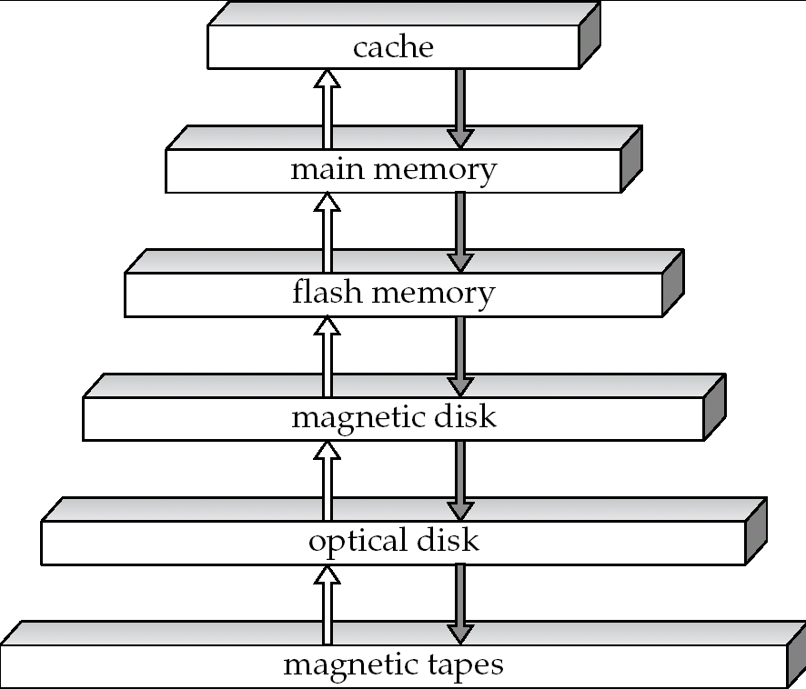
Storage Hierarchy

Slide 65
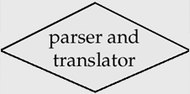



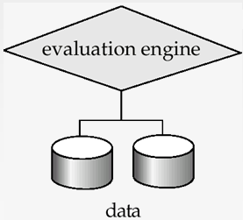
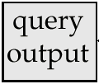

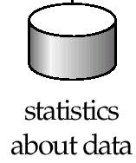
Query Processing
1. Parsing and translation
2. Optimization
3. Evaluation

Slide 66
Query Processing (Cont.)
Alternative ways of evaluating a given query
Equivalent expressions
Different algorithms for each operation
Cost difference between a good and a bad way of evaluating a query can be enormous
Need to estimate the cost of operations
Depends critically on statistical information about relations which the database must maintain
Need to estimate statistics for intermediate results to compute cost of complex expressions

Slide 67
Transaction Management

Slide 68
Transaction Management
What if the system fails?
What if more than one user is concurrently updating the same data?
A transaction is a collection of operations that performs a single logical function in a database application
Transaction-management component ensures that the database remains in a consistent (correct) state despite system failures (e.g., power failures and operating system crashes) and transaction failures.
Concurrency-control manager controls the interaction among the concurrent transactions, to ensure the consistency of the database.

Slide 69
Database Architecture

Slide 70
Database Architecture
The architecture of a database systems is greatly influenced by the underlying computer system on which the database is running:
Centralized
Client-server
Parallel (multi-processor)
Distributed

Slide 71
Database Users and Administrators

Slide 72
Database Users
Users are differentiated by the way they expect to interact with the system
Application programmers – interact with system through DML calls
Sophisticated users – form requests in a database query language
Specialized users – write specialized database applications that do not fit into the traditional data processing framework
Naïve users – invoke one of the permanent application programs that have been written previously
Examples, people accessing database over the web, bank tellers, clerical staff

Slide 73
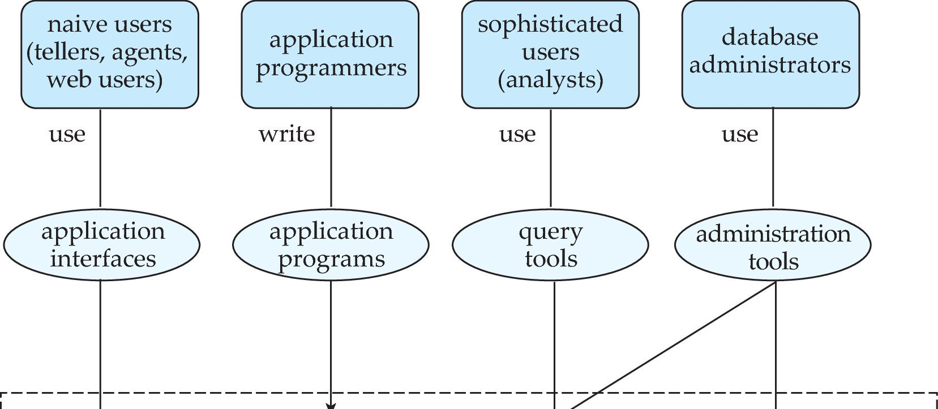
Database Users and Administrators
Database
Notes:
73

Slide 74
Overall Structure

Slide 75
Overall System Structure
用户
初级用户
程序设计人员
熟练用户
数据库管理员
应用界面
应用程序
查询
数据库模式
查询处理器
应用程序
目标代码
嵌入式DML
预编译器
DML
编译器
DDL
解释器
数据库管理系统
查询计算引擎
存储管理器
事务管理器
缓冲区管理器
文件管理器
数据文件
索引
统计数据
数据字典
磁盘存储器

Slide 76
Assignment
List four applications you have used that most likely employed a database system. What kinds of data are stored in this DB?
List five responsibilities of a database management system. For each responsibility, explain the problems that would arise if the responsibility were not discharged.
Deadline: Before 22:00 on each Sunday

Slide 77
End of Chapter 1

